Slide 1
COMUNICACIONES DE MARKETING
Comercio electrónico
UAI - SAP 2018
Maximiliano Castro
Sebastian A. Barreto

Slide 2
CONTENIDO DE LA PRESENTACIÓN
Identificar las principales formas de comunicaciones de marketing en línea.
Entender los costos y beneficios de las comunicaciones de marketing en línea.
Debatir las formas de utilizar un sitio Web como herramienta de comunicaciones de marketing.

Slide 3
COMUNICACIONES DE MARKETING ONLINE
Métodos utilizados por las empresas para comunicarse con el consumidor y crear expectativas sólidas de marca.
Las comunicaciones de marketing tienen un doble propósito:
El branding (creación de valor de marca).
Enfoque en ensalzar los beneficios diferenciables de consumir el producto o servicio.
Las ventas.
Indicaciones al consumidor de “compre ahora” y ofertas para incitar a la compra inmediata.
Comunicaciones de Marketing ➔ Se manifiestan con ➔ Publicidad en línea.

Slide 4
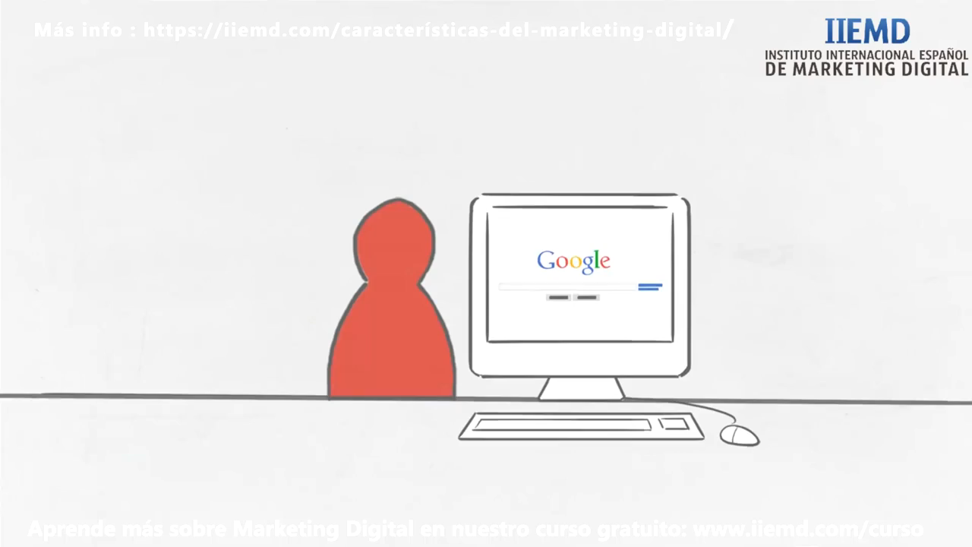
COMUNICACIONES DE MARKETING ONLINE

Slide 5
FORMAS DE PUBLICIDAD EN LÍNEA
Catálogos en línea
Anuncios gráficos
Publicidad en motores de búsqueda
Anuncios dentro de juegos
Videos
Marketing de e-mail
Referencias
Redes sociales
Patrocinios

Slide 6
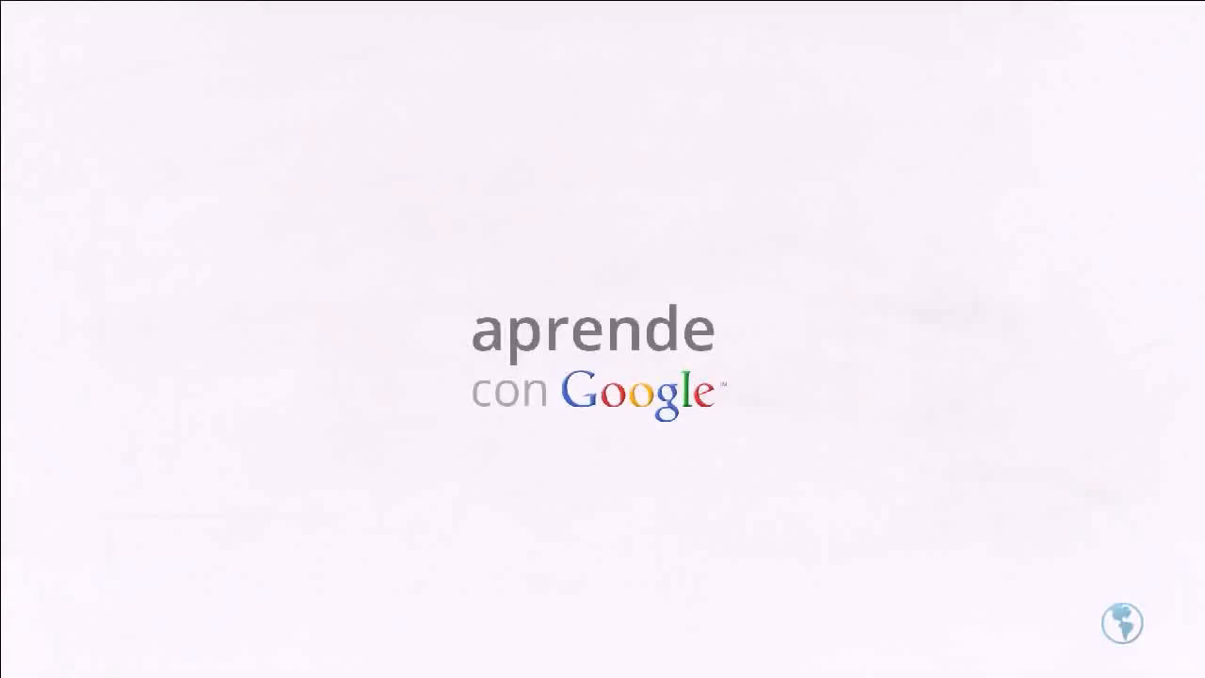
EJEMPLO CON GOOGLE ADWORDS

Slide 7
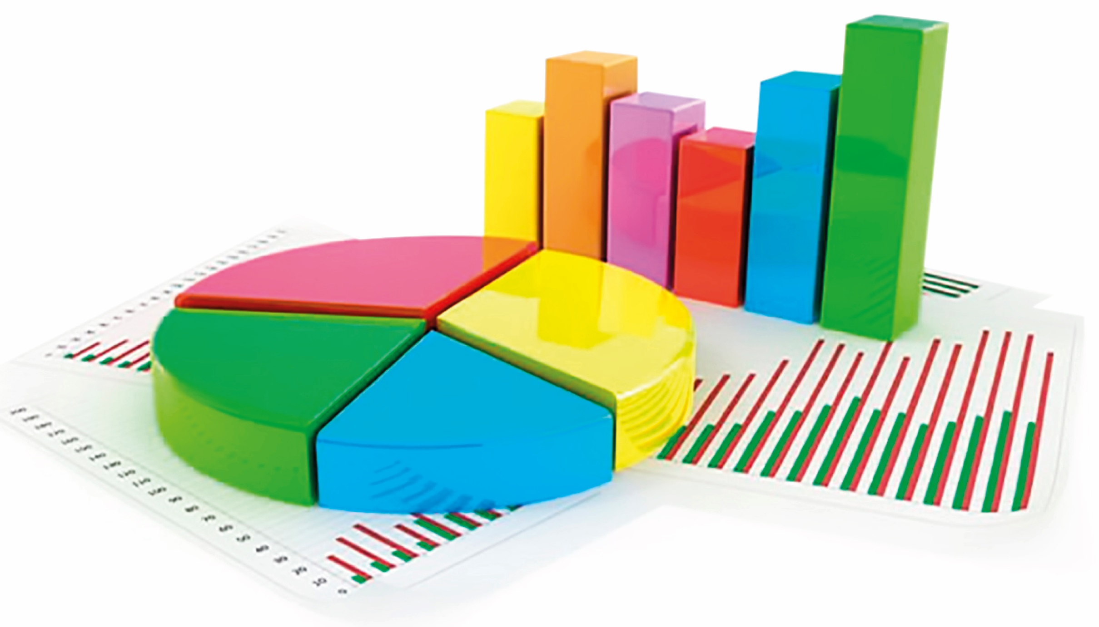
MEDIR LA PUBLICIDAD EN LÍNEA
Conceptos básicos:
Impresiones: Número de veces que se muestra un anuncio.
Tasa de vínculos visitados: Porcentaje de personas expuestas a un anuncio y que realmente hacen click en él.
Tasa de vínculos vistos: Mide la tasa de respuesta a un anuncio en 30 días.
Adherencia: Promedio de tiempo de permanencia en un sitio web.

Slide 8
MEDIR LA PUBLICIDAD EN LÍNEA
Conceptos básicos:
Visitantes únicos: Cuenta el número de visitantes en una página web
Lealtad: Porcentaje de compradores que regresan en menos de un año.
Alcance: Porcentaje del total de consumidores en un mercado que visitarán un sitio.
Recencia: Promedio de días transcurridos entre una visita y otra.

Slide 9

MEDIR LA PUBLICIDAD EN LÍNEA
Conceptos básicos (conversión visitante a cliente)
Tasa de adquisición: Mide el porcentaje de visitantes que se registran o visitan una página de productos.
Tasa de conversión: Porcentaje de visitantes que compran algo.
Proporción entre navegar y comprar: Relación entre productos vistos y comprados.
Proporción ver y carritos de compras: Proporción entre vistas y cantidad de clicks para agregar al carrito de compras.

Slide 10
MEDIR LA PUBLICIDAD EN LÍNEA
Conceptos básicos (conversión visitante a cliente)
Tasa de abandono: Porcentaje de compradores que agregan artículos al carrito de compras pero luego abandonan la transacción.
Tasa de retención: Porcentaje de clientes que siguen comprando con regularidad.
Tasa de desgaste: Porcentaje de clientes que compran una vez, pero que no regresan durante el siguiente año.

Slide 11
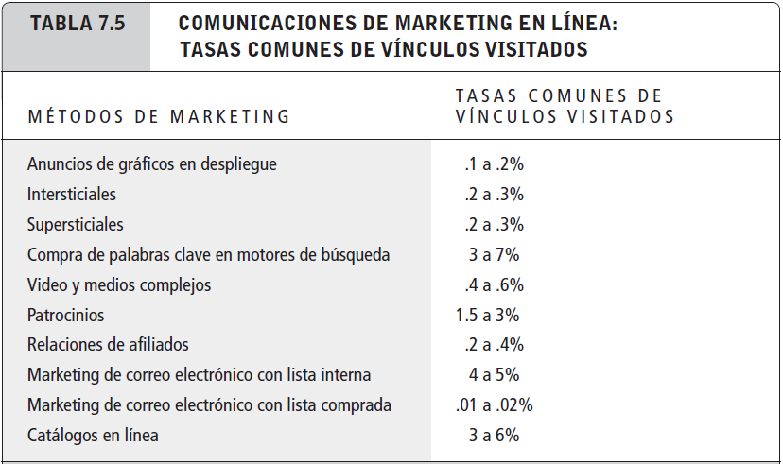
¿QUÉ TAN BIEN FUNCIONA LA PUBLICIDAD EN LÍNEA?
¿Cuál es el tipo más efectivo de publicidad en línea?
➔ Información a tomar con cuidado, todo depende del tipo de campaña, público, cultura, época del año, etc.

Slide 12
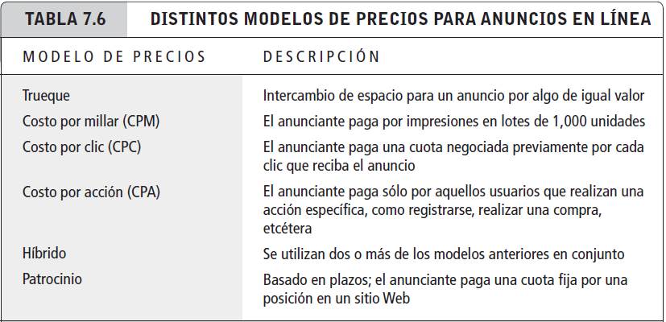
COSTOS DE LA PUBLICIDAD EN LÍNEA
La efectividad no se puede considerar sin un análisis de costos.

Slide 13
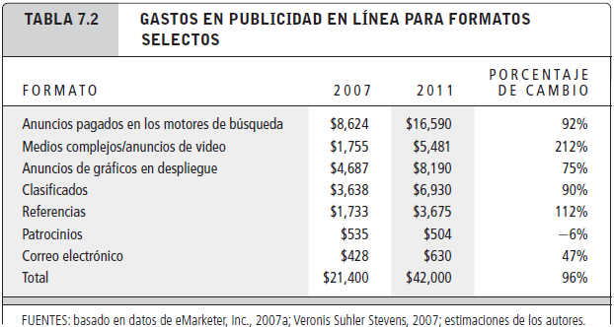
COSTOS DE LA PUBLICIDAD EN LÍNEA
A los números...

Slide 14
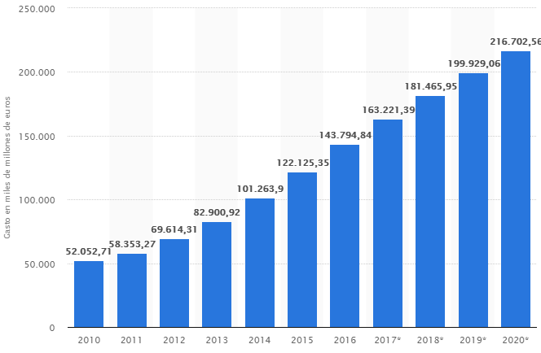
COSTOS DE LA PUBLICIDAD EN LÍNEA
Gastos mundiales actuales en publicidad online.
https://es.statista.com/estadisticas/598977/gastos-de-publicidad-online-en-todo-el-mundo/

Slide 15

EL SITIO WEB COMO UNA HERRAMIENTA DE COMUNICACIONES DE MARKETING
Una de las herramientas de comunicaciones de marketing en línea más sólidas es un sitio Web funcional que los clientes puedan encontrar con facilidad y, una vez ahí, localizar rápidamente lo que buscan.

Slide 16
SITIO WEB CARACTERÍSTICAS
Nombre de dominio: Una de las primeras comunicaciones que tiene un sitio Web de comercio electrónico con un cliente prospecto es a través de su URL. Los nombres de dominio desempeñan un papel importante para reforzar una marca existente y/o desarrollar una nueva marca.
Optimización para motores de búsqueda: Dado que casi 70 millones de estadounidenses utilizan motores de búsqueda a diario, y puesto que aproximadamente la mitad de estos usuarios busca productos y servicios mediante un motor de búsqueda, es lógico que una empresa optimice su sitio Web para que los motores de búsqueda lo reconozcan.

Slide 17
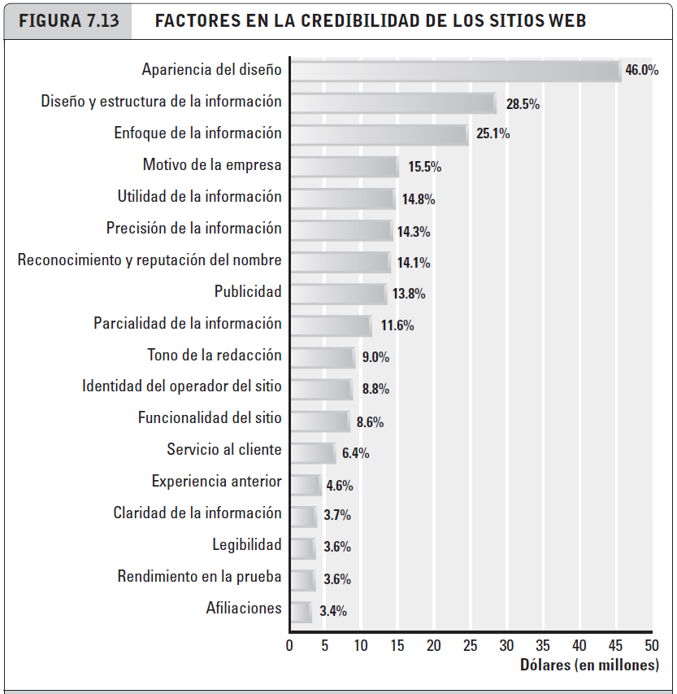
SITIO WEB CARACTERÍSTICAS
Funcionalidad de un sitio Web: El objetivo del marketing es atraer a los usuarios al sitio Web de una empresa, pero una vez que el consumidor está en un sitio Web, empieza el proceso de ventas y lidiar con el diseño del software.

Slide 18
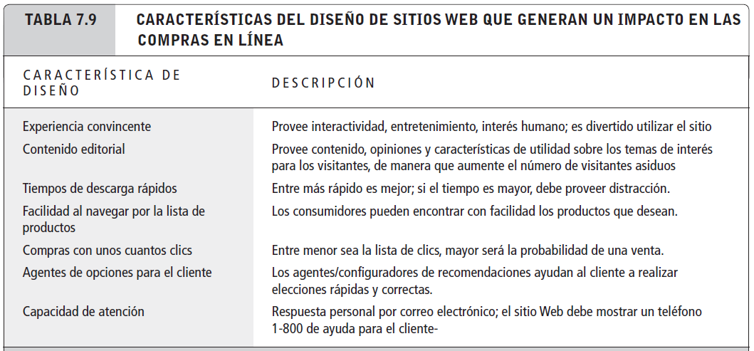
SITIOS WEB FACTORES DE DISEÑO
El sitio Web debe ser funcional, informativo y facilitar a los clientes el proceso de compra

Slide 19
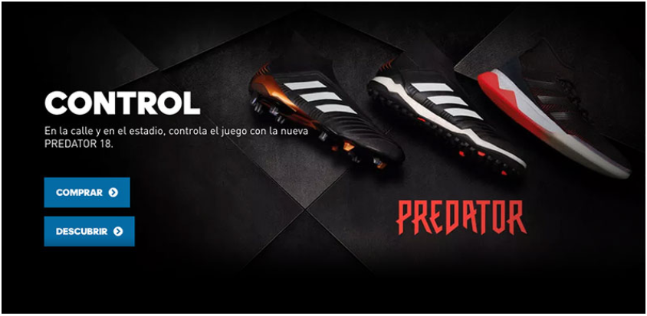
LOS MEJORES SITIOS COMERCIALES 2018
ADIDAS. Cuenta con dos opciones, "Comprar" o "Descubrir". Comprar te lleva a la tienda, mientras que si haces clic en "Descubrir" te lleva a la página de la sub marca en donde te cuenta las zapatillas de manera espectacular y dinámica.

Slide 20
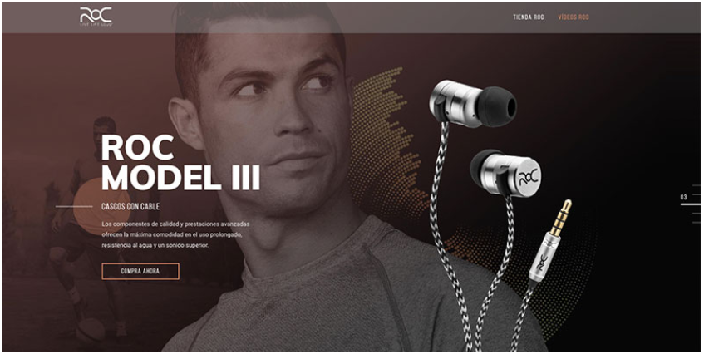
LOS MEJORES SITIOS COMERCIALES 2018
ROC. Opta por poner sus productos en un primer plano y con la imagen de la firma -Cristiano Ronaldo- con gran protagonismo en toda la portada. Además, la primera vez que entras te recibe con la opción de lograr un descuento del 10% si introduces tu email.

Slide 21

LOS MEJORES SITIOS COMERCIALES 2018
FAY. Ha apostado no solo por mostrar sus productos, sino por dotarles de valor emocional a través de historias, integrando en su web una serie de vídeos protagonizados por Liam Cunningham -actor de Juego de Tronos-. A eso hay que añadir que prácticamente todas las fotos que encontramos en la web, el producto lo vemos en un modelo.

Slide 22
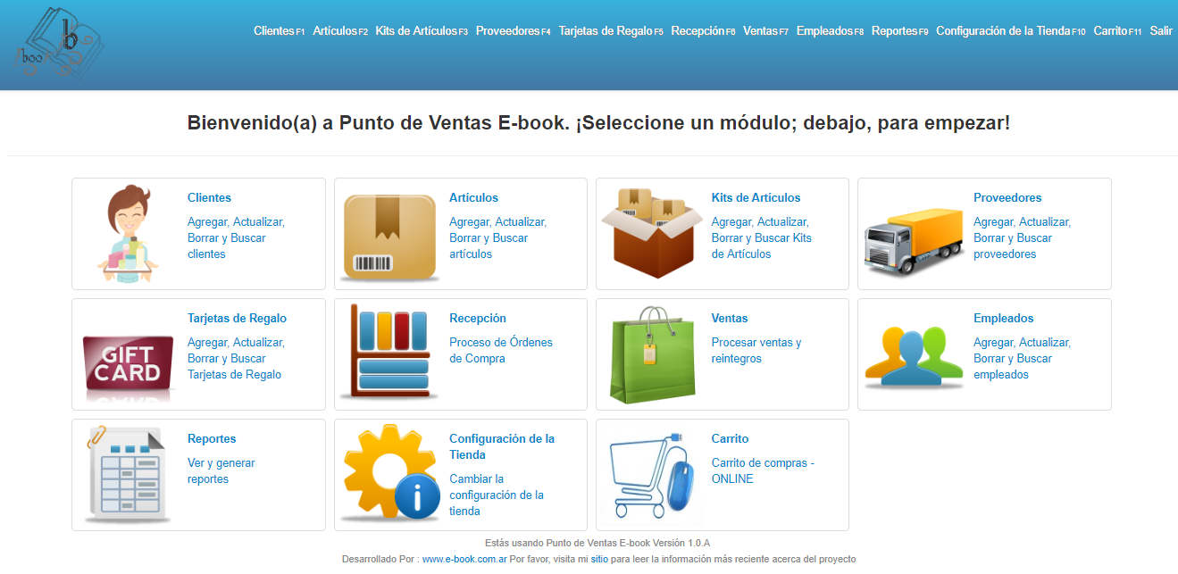
¿Y NUESTROS PROYECTOS?
E-book (ERP + e-commerce). Buscamos priorizar la funcionalidad, facilidad de ingreso a módulos, uso de accesos directos, simplicidad, evitar menús desplegables. Intuitivo.

